Slide 1








ÔN BÀI CŨ

Slide 2


Nói một câu nêu đặc điểm của một đồ vật trong trường em.
- Cột cờ cao chót vót.

Slide 3
Đi học vui sao
Tuần 7
Luyện tập
Từ ngữ chỉ sự vật
Dấu chấm, dáu chấm hỏi

Slide 4


MỤC TIÊU
1
Phát triển vốn từ chỉ sự vật ( từ chỉ đồ dùng học tập)
2
Đặt câu nêu công dụng của dồ dùng học tập.
3
Đặt đúng dấu chấm hoặc chấm hỏi ở cuối câu.

Slide 5
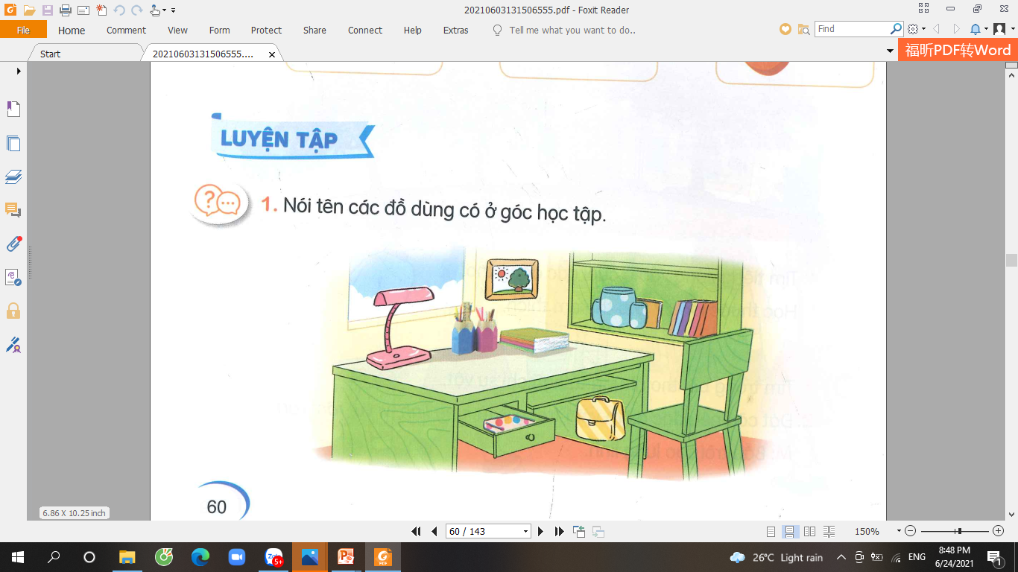

1
Nói tên các đồ dùng có ở góc học tập.
Cái đèn bàn

Slide 6
1
Nói tên các đồ dùng có ở góc học tập.
bức tranh
giá sách
bút. thước
cốc
sách
vở
ống bút
cái ghế
đèn bàn
cái bàn
ngăn kéo
cặp sách
Notes:
Tên các Đ D là từ chỉ gì? (Từ chỉ SV)
Tìm thêm các từ chỉ SV khác là từ chỉ Đ D có ở góc HT? (tẩy, thước kẻ, ...)

Slide 7

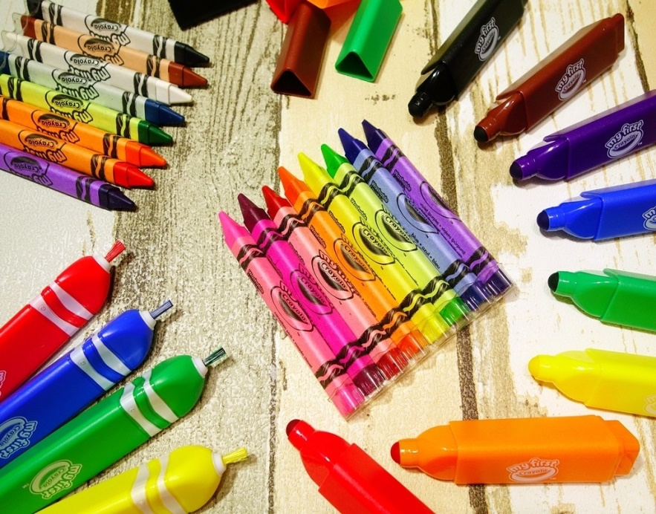
2
Đặt một câu nêu công dụng của một đồ dùng học tập.
Đây là đồ vật nào?
Nó được dùng để làm gì?
bút màu
dùng để vẽ tranh
(đồ dùng học tập)
(công dụng)
Bút màu dùng để vẽ tranh.
Notes:
Đồ vật dùng để làm việc gì, đó chính là công dụng của đồ vật đó. Mỗi vật đều có công dụng riêng.

Slide 8
2
Đặt một câu nêu công dụng của một đồ dùng học tập.
Số thứ tự | Từ | Câu
1 | bút màu | Bút màu dùng để vẽ tranh.
2
3
vở
..............................................
bút chì
.............................................

Slide 9
Con viết 1 câu nêu công dụng của đồ dùng học tập vào vở nhé!
2.
.................................................................
Notes:
3hs chữa bài: - Câu của con nói về đồ dùng nào? Đ D đó có công dụng gì?
Câu của con có chữ nào viết hoa? Cuối câu có dấu gì?
Đặt câu nêu công dụng của đồ dùng ht con làm tn?

Slide 10
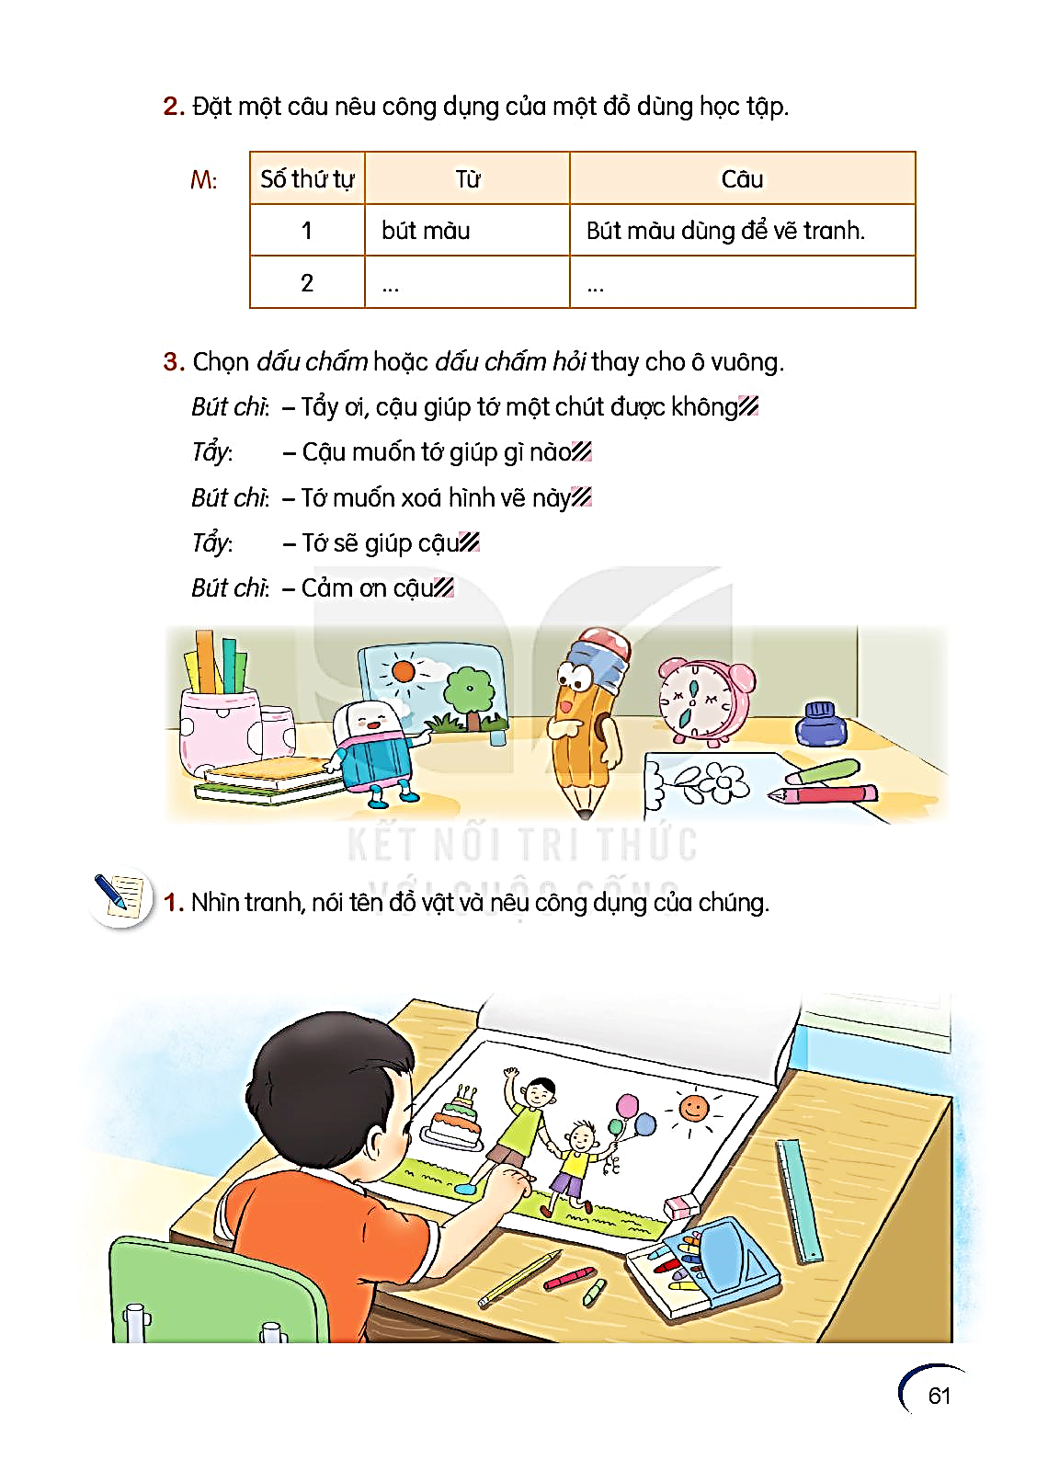
3
Chọn dấu chấm hoặc chấm hỏi thay vào ô vuông.
Bút chì: - Tẩy ơi, cậu giúp tớ một chút được không
Tẩy: - Cậu muốn tớ giúp gì nào
Bút chì: - Tớ muốn xóa hình vẽ này
Tẩy: - Tớ sẽ giúp cậu
Bút chì: - Cảm ơn cậu
?
?
.
.
Trong đoạn thoại này, những câu nào là câu hỏi?
Sau câu hỏi dùng dấu câu nào?
.

Slide 11

Dấu chấm hỏi ghi ở cuối câu nào?
Đọc câu có dấu chấm hỏi như thế nào?
Dấu chấm ghi ở cuối câu nào?
Đọc câu có dấu chấm như thế nào?
Notes:
- ... Lên giọng ở cuối câu - ... Xuống giọng ở cuối câu 2hs phân vai đọc lại đoạn thoại

Slide 12
3
Chọn dấu chấm hoặc chấm hỏi thay vào ô vuông.
Bút chì: - Tẩy ơi, cậu giúp tớ một chút được không
Tẩy: - Cậu muốn tớ giúp gì nào
Bút chì: - Tớ muốn xóa hình vẽ này
Tẩy: - Tớ sẽ giúp cậu
Bút chì: - Cảm ơn cậu
?
?
.
.
.

Slide 13
Từ ngữ chỉ sự vật
Từ ngữ chỉ đồ dùng học tập
Câu nêu công dụng của đồ dùng học tập
Nội dung
Dấu chấm ghi ở cuối câu không phải câu hỏi
Dấu chấm, dấu chấm hỏi
Dấu chấm hỏi ghi ở cuối câu hỏi

Slide 14




Dặn dò
Ôn tập cách đặt câu nêu công dụng của đồ vật .
Xem trước bài sau trang 68.

Slide 15

Tạm biệt và hẹn gặp lại
các con vào những tiết học sau!

